Slide 1
VM外で実行可能なコンテナ
マイグレーションに関する研究
九州工業大学 情報工学部 情報・通信工学科
光来研究室
182C1002
朝倉優輝

Slide 2
コンテナ仮想化
コンテナを提供するクラウドの普及
  例：Amazon ECS/EKS、Google GKE、Microsoft AKS
  AIやIoTなどを支えるビッグデータを扱うのにも利用
コンテナはOSによって提供される軽量な仮想環境
  仮想マシン（VM）とは異なり、ハードウェアは仮想化しない
  いくつかのプロセスとその実行環境によって構成
コンテナ
コンテナ
VM
VM
プロセス
プロセス
プロセス
プロセス
OS
OS
コンテナ管理ソフトウェア
ハイパーバイザ
OS

Slide 3
コンテナマイグレーション
コンテナは別のホストに自由に移動させることができる
  例：負荷が高いホストから負荷が低いホストに移動させて負荷分散
マイグレーションの流れ
  移送元ホストでコンテナの状態を保存
  保存した状態を移送先ホストに転送
  移送先ホストでコンテナを作成し、元のコンテナの状態を復元
移送元ホスト
移送先ホスト
コンテナ
コンテナ
状態
マイグレーション機構
マイグレーション機構

Slide 4
マイグレーション性能への影響
コンテナマイグレーション時にはホストが高負荷であることも多い
  例：負荷の高いホストの負荷分散を行う場合
  マイグレーションもホストの負荷の影響を大きく受ける
クラウドではコンテナをVM内で動かすことが多い
  物理マシンよりも柔軟な扱いを可能とするため
  VM内でマイグレーション処理を行うため、仮想化の影響を大きく受ける
ホスト
ホスト
高負荷
VM
コンテナ
コンテナ
マイグレーション機構
マイグレーション機構

Slide 5
提案：OVmigrate
VM内で動作しているコンテナをVM外からマイグレーション
  コンテナの状態をVM外で保存し、移送先ホストに転送
  移送先ホストのVM内にコンテナを作成し、VM外からコンテナの状態を復元
VM内で実行するより迅速なマイグレーションが可能
  VMによる仮想化やVM内のコンテナの負荷の影響を受けない
ホスト１
ホスト2
VM１
VM2
高負荷
コンテナ１
コンテナ１
コンテナ２
マイグレーション機構
マイグレーション機構

Slide 6
保存する状態の例
コンテナの状態の大部分は中で動いているプロセスの状態
  コンテナに必要な情報もプロセスの状態の一部として格納されている
例：メモリに関する情報
  プロセスが使っているメモリ領域の情報とメモリデータ
  プロセスの状態の大部分を占める
例：プロセス木に関する情報
  親プロセスなど、他のプロセスとの関係
親プロセス
プロセスに割り当てられている領域
対象プロセス
VMのメモリ

Slide 7
VM内のプロセスの状態の取得
LLView [Ozaki et al.'19] を用いてVMのメモリ上にあるOSデータを解析
  解析にはOSカーネルの構造体、変数、マクロ、インライン関数を利用
  VM内のOSが管理しているプロセスの状態を取得
例：メモリに関する情報の取得
  プロセスIDからプロセス構造体やメモリ領域を管理する構造体を探索
  ページテーブルを探索してメモリがプロセスに割り当てられているかを確認
  該当するメモリの内容とそのアドレスを保存
ページテーブル
プロセス
構造体
メモリ領域を管理する構造体
プロセスID
メモリデータ

Slide 8
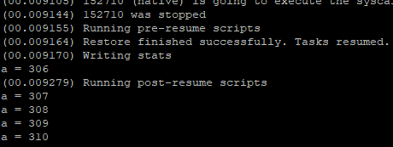
実験１：プロセス状態の保存の確認
OVmigrateを用いてVM外からプロセスの状態の一部を保存
  メモリ、プロセス木、ファイルシステム関連
  従来のツールと同じフォーマットで保存
VM内で従来のツールを用いてプロセスを復元
  OVmigrateで保存されたファイルに置き換えてもプロセスの復元に成功
 | ホスト | VM
CPU数 | 16 | 2
メモリ | 64GB | 30GB
OS | Linux 5.11 | Linux 5.4
仮想化 | QEMU-KVM 4.2.0 | -

Slide 9
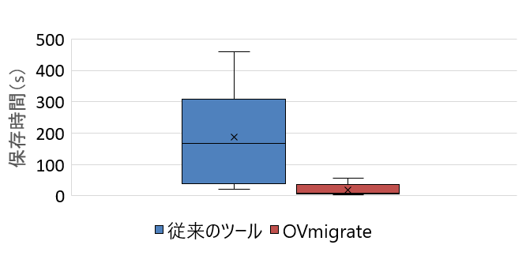
実験２：メモリ情報の保存時間
プロセスのメモリ情報の保存にかかる時間を測定
  5GBのメモリを使用するプロセスを対象とした
  VM内で従来のツールを用いて保存した場合と比較
OVmigrateは従来のツールより平均で10倍高速
  ばらつきも大幅に減少

Slide 10
まとめ
VM内のコンテナをVM外からマイグレーション可能にするシステムOVmigrateを提案
  マイグレーションが仮想化や負荷の影響を受けないようにする
  VMのメモリ上のOSデータを解析してVM内のプロセスの状態を保存
  VM内の従来のツールより高速にメモリ情報を保存できることを確認
今後の課題
  プロセスのすべての状態を保存してVM外から復元できるようにする
  プロセス以外のコンテナの状態の保存・復元が行えるようにする

